Slide 1

SESIÓN CONJUNTA
ACADEMIA NACIONAL DE MEDICINA
Y
ACADEMIA MEXICANA DE PEDIATRÍA
“ÉTICA, FAMILIA, SOCIEDAD Y MEDICINA”

Slide 2

OBJETIVO:
EXPLORAR CON LA ÉTICA MÉDICA, LA UBICACIÓN
DEL MÉDICO DE HOY

Slide 3
Coordinador: M. en C. Julio César Ballesteros del Olmo
Introducción:
Retomando los valores, los principios, la moral y la ética. 12 min
M. en C. Julio César Ballesteros del Olmo*
La filosofía en el entendimiento de los valores, los principios,
la moral y la ética. 12 min
Dr. Enrique Mendoza Carrera*
1Ética y ejercicio médico. 12 min
Dr. Gabriel Cortés Gallo*
Error y profesionalismo médicos. 12 min
Dra. Ma. Cristina Caballero Velarde*
“Somos médicos, no asesinos, ni dioses”.
Análisis de un término ambiguo. 12 min
Dr. Javier Mancilla Ramírez
Discusión y conclusiones. 10 min
*Por invitación

Slide 4
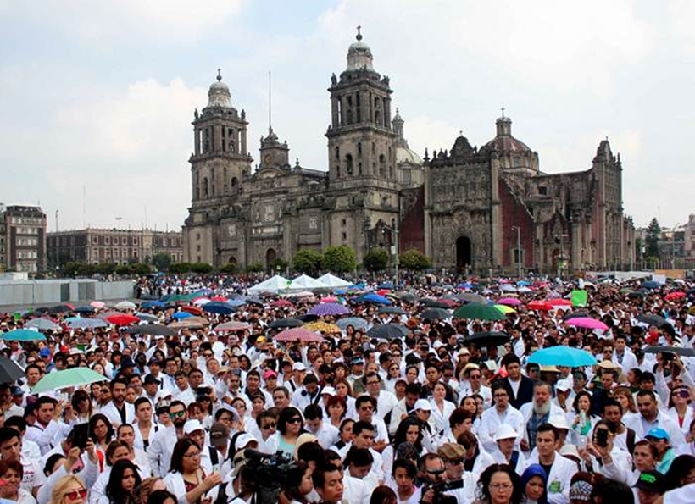

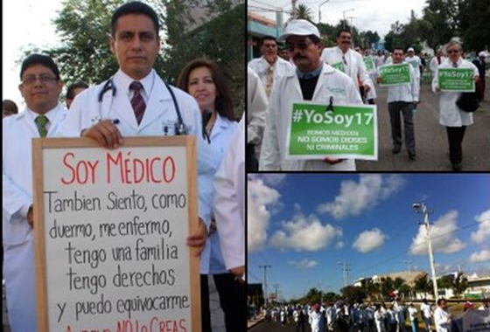

Slide 5
“ÉTICA, FAMILIA, SOCIEDAD Y MEDICINA”
¿Que es el Hombre?:
Más Allá del género, es un todo general y complejo, en todas sus dimensiones (corporal, espiritual, libertad, individualidad), es un ser humano.

Slide 6
Único que vive en sociedad con relación y desarrollo (sociología) tiene historia, tradiciones, costumbres, tradiciones, saber, cultura (Antropología)
Ser con conducta (Psicología)
Ser con principios, limitaciones, valores, conocimientos
“ÉTICA, FAMILIA, SOCIEDAD Y MEDICINA”

Slide 7
¿Que es el Hombre?:
Más Allá del género, es un todo general y complejo, en todas sus dimensiones (corporal, espiritual, libertad, individualidad), es un ser humano

Slide 8
¿Que es el Hombre?:
"Un ser racional, LIBRE, único, irrepetible, complejo, que vive en una sociedad, posee creencias, principios, valores, conocimientos, movido por su conducta, con tendencia a la felicidad

Slide 9
¿Que es el Hombre?:
El único ser capaz de cultivar
y vivir los valores;
es
el hombre racional

Slide 10

Ética
Conjunto de normas de
Conducta y modelos de vida
MORAL
Actos del hombre
¿De dónde vienen los valores?
DEBER HACER
SOCIEDAD
MORALIDAD
INMORALIDAD

Slide 11
Toma de decisión
problema
León Festinger 1957.
Lo que se debe hacer
Lo que se estudia
Lo que se aprende
Lo que se entiende
Lo que se quiere hacer
Lo que se hace
DISONANCIA COGNITIVA O INCONGRUENCIA

Slide 12
En la toma de acciones y decisiones
los médicos empleamos los valores llamados tradicionales
[religiosos (Dios, santidad),
morales(bondad, felicidad, autorrealización, justicia, altruismo),
Intelectuales (verdad),
afectivos (amor, placer afecto),
sociales (modelo de vida basado en el poder, en la fama y en el prestigio),
físicos (bienestar físico y mental, salud e higiene)
y
económicos(riqueza, negocios)]

Slide 13
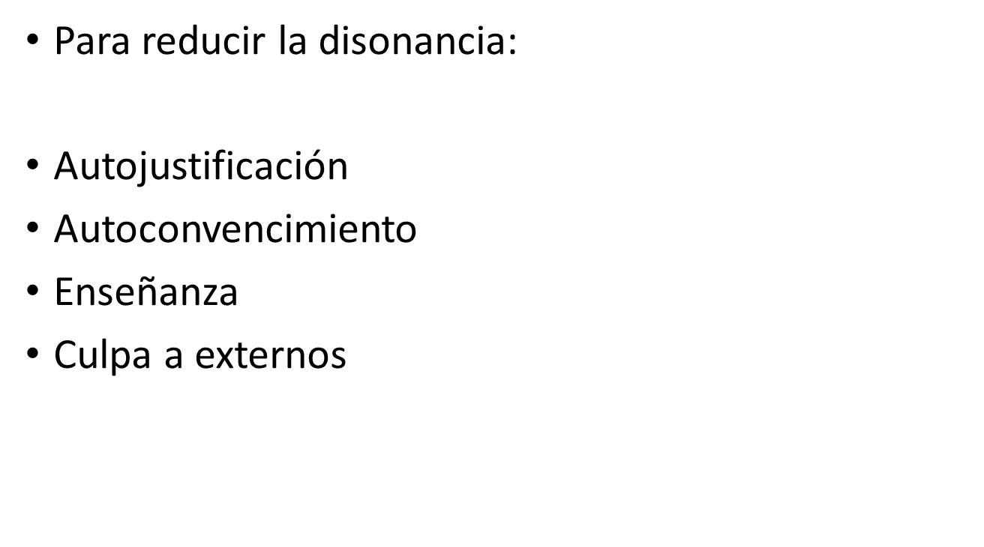

Slide 14
Felices en consonancia---Categoria, éxito, talento creatividad, riqueza
Infelices en disonancia---Fracaso, errores, mezquindad, balance existencia negivo

